Slide 1
আজকের ক্লাসে উপস্থিত সকলকে
শুভেচ্ছা
ও
অভিনন্দন

Slide 2
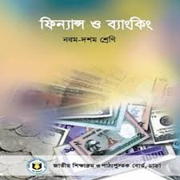
শ্রেণি : ১০ম
বিষয় : ফিন্যান্স এন্ড ব্যাংকিং
অধ্যায় : ১১
সময় : ৫০ মিনিট
সবুজ ভট্টাচার্য্য
কম্পিউটার ডেমোনেস্ট্রেটর
রাউজান আর্য্যমৈত্রেয় ইনস্টিটিউশন
রাউজান, চট্টগ্রাম

Slide 3
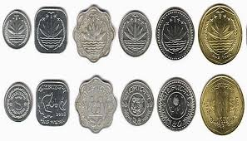
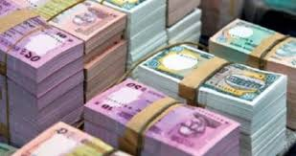
ছবিগুলো লক্ষ্য করি
মুদ্রা/ টাকা

Slide 4
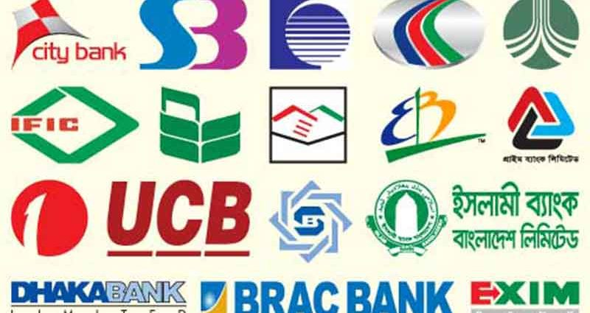
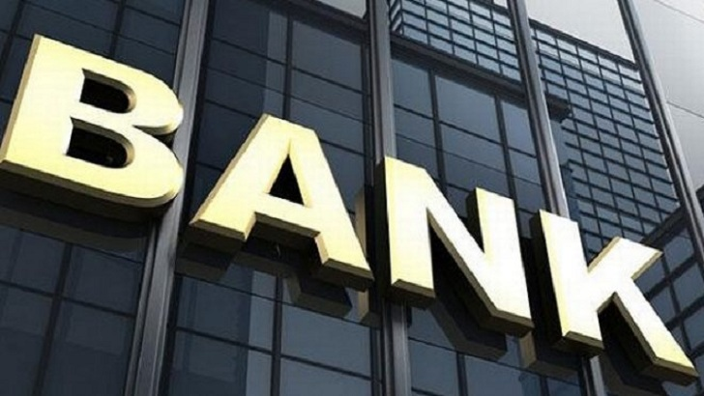
ছবিগুলো লক্ষ্য করি
কিছু ব্যাংকের ছবি।

Slide 5
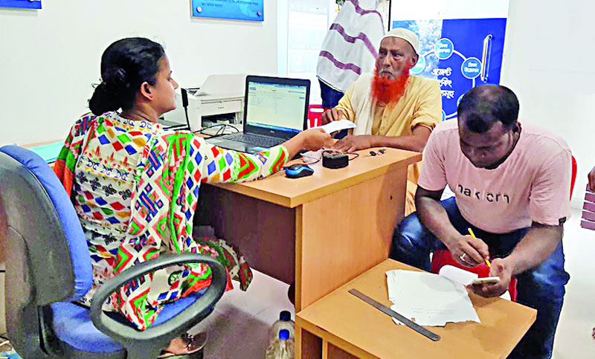
ছবিগুলো লক্ষ্য করি
সেবা প্রদান

Slide 6
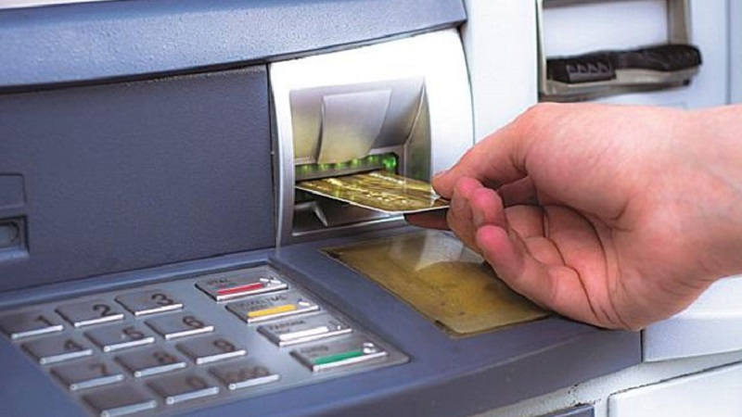
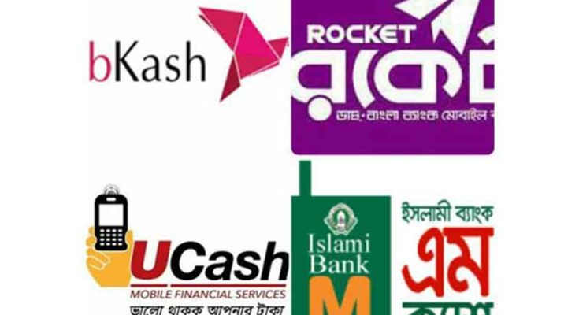
ছবিগুলো লক্ষ্য করি
ব্যাংকিং

Slide 7
আমাদের আজকের পাঠ
মুদ্রা,ব্যাংক ও ব্যাংকিং

Slide 8
এই পাঠ শেষে শিক্ষার্থীরা.........
১। মুদ্রা ও তার ইতিহাস ব্যাখ্যা করতে পারবে।
২। ব্যাংক কাকে বলে ও ব্যাংকের কার্যাবলী ব্যাখ্যা করতে পারবে।
৩। ব্যাংকিং কার্যক্রম বর্ণনা করতে পারবে।

Slide 9
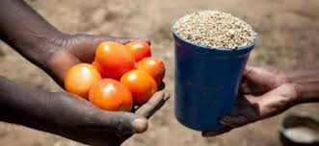
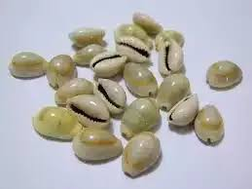
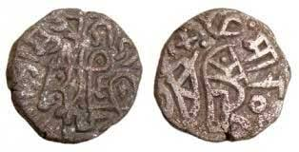
মুদ্রা ও তার ইতিহাস
‘দ্রব্যের বিনিময়ে দ্রব্য’ এই প্রথাটি বিনিময় প্রথা (Barter System) হিসেবে পরিচিত।
তামা, ঝিনুক,পাথর আদিম যুগের মুদ্রার ছবি।

Slide 10
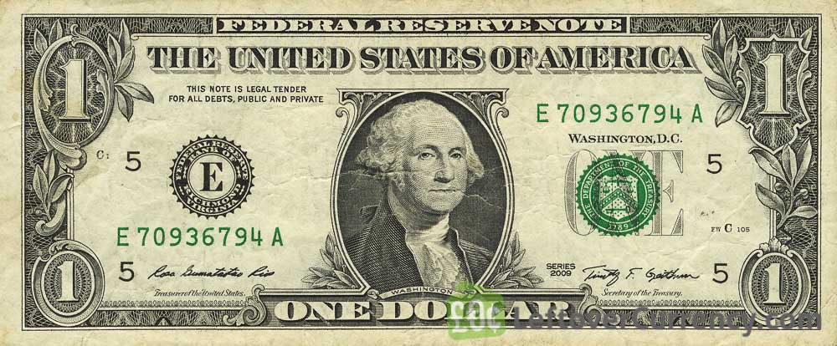
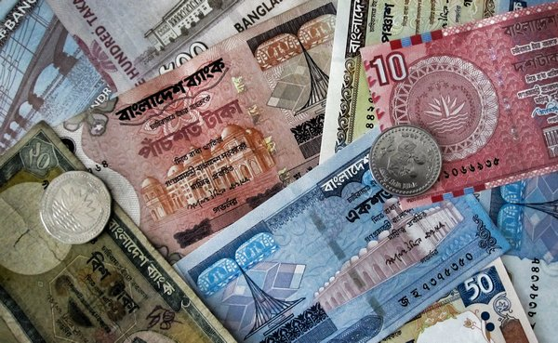
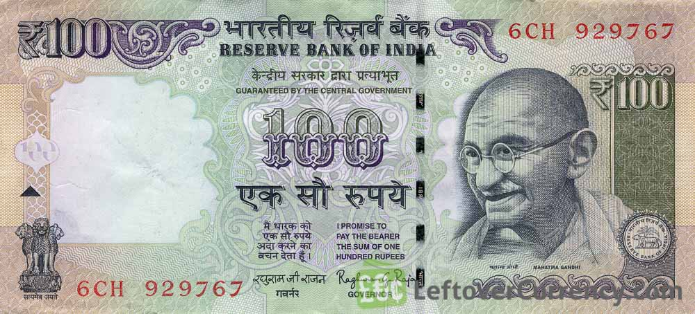
বিভিন্ন দেশের কাগজি মুদ্রা
ইউ এস ডলার
বাংলাদেশি মুদ্রা
ইন্ডিয়ান মুদ্রা

Slide 11
একক কাজ
১। মুদ্রা কী?
২। দ্রব্য বিনিময় প্রথা কী?
৩। মুদ্রা ব্যবহারের সুবিধা কী?

Slide 12
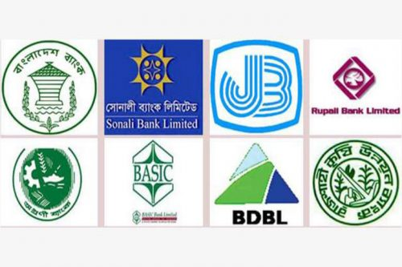
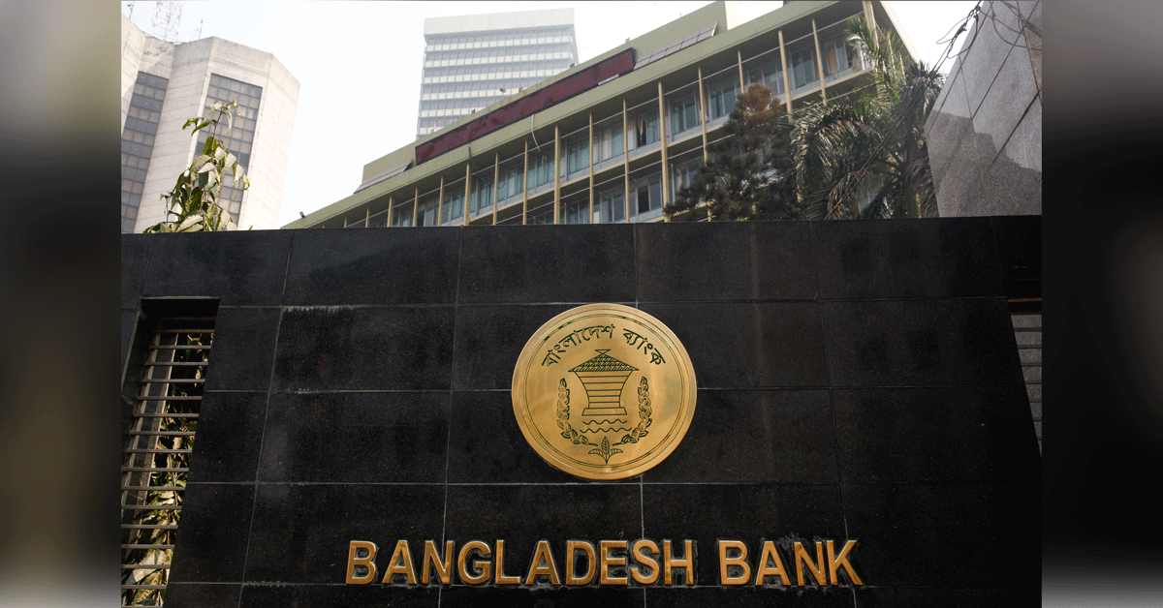
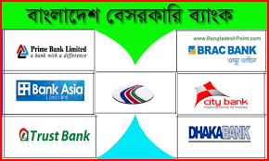
বিভিন্ন ধরনের ব্যাংক ও ব্যাংক এর কাজ

Slide 13
জোড়ায় কাজ
১/ বানিজ্যিক ব্যাংকের ৫টি কাজ লিখ।
২/ কেন্দ্রীয় ব্যাংকের ৫টি কাজ লিখ।

Slide 14
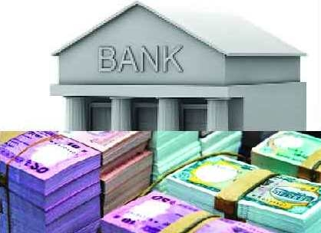
ব্যাংকিং
ব্যাংক এবং টাকা

Slide 15
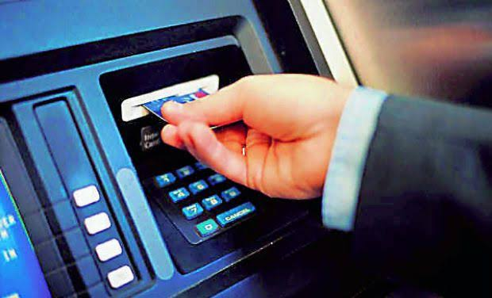
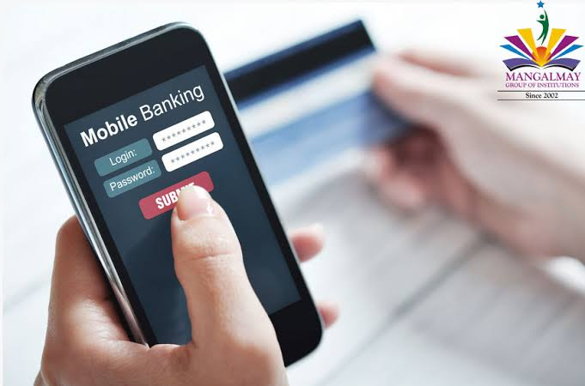
ব্যাংকিং

Slide 16
দলীয় কাজ
ইলেক্ট্রনিক ব্যাংকিং এর সুবিধাগুলো লেখ।

Slide 17
মূল্যায়ন
মুদ্রাকে ব্যাংক ব্যবস্থার জননী বলা হয়।
কাকে ব্যাংক ব্যবস্থার জননী বলা হয় ?
দি হিন্দুস্তান ব্যাংক প্রতিষ্ঠিত হয় ১৭০০ সালে ।
দি হিন্দুস্তান ব্যাংক প্রতিষ্ঠিত হয় কত সালে ?
ঊনবিংশ শতাব্দিতে কাগজি মুদ্রার প্রচলন শুরু।
কাগজি মুদ্রার প্রচলন কখন শুরু হয় ?
ব্যাংকের যাবতীয় কার্যাবলি ব্যাংকিং হিসেবে পরিচিত।
ব্যাংকের যাবতীয় কাজ কী হিসেবে পরিচিত ?

Slide 18
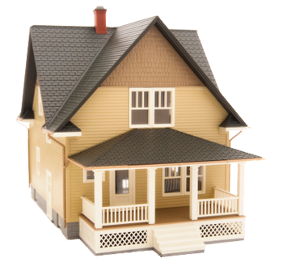
বাড়ির কাজ
মুদ্রা কীভাবে মূল্যের পরিমাপক হিসেবে কাজ করে বর্ণনা কর।

Slide 19
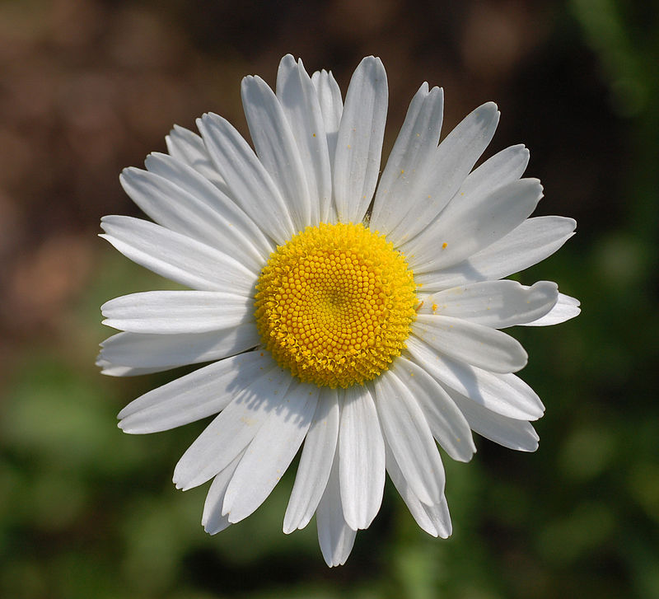
ধন্যবাদ

